Slide 1
DB coaching
N4 LJ4 DB les 11

Slide 2
Inhoud
B1K2W1 (opnieuw) kijken naar de opdracht en examen (begeleiden deel)
Wat heeft een student nodig voor een goede begeleiding
Wat heeft een collega nodig voor een goede begeleiding

Slide 3
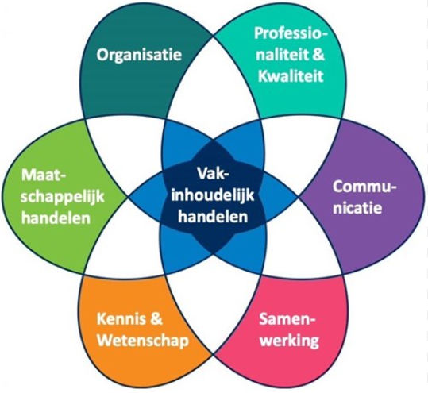

Slide 4
Wat heb je nodig van de student?
Welke informatie wil jij hebben voordat je een student (goed) kan begeleiden?
5 min
In duo’s
Uitwerking op een post-it

Slide 5
Wat heb je nodig van de student?
Leerstijl
bekwaamheid
taakbereidheid
Als je dit weet dan helpt dit bij het creëren van een veilige leeromgeving, waar de student (alle) ruimte heeft om zich te ontwikkelen
Waar zitten de knelpunten?

Slide 6
B1K2W1

Slide 7
Coaching student
Situationeel begeleiden
Om het leren van de studente te stimuleren, stem je de stijl van begeleiding af op de behoefte van de student. We noemen dit situationeel begeleiden. Dat levert een groter leerrendement op
Feedback
Door op de goede manier feedback te geven, kan je als werkbegeleider het leerproces van de student stimuleren.

Slide 8
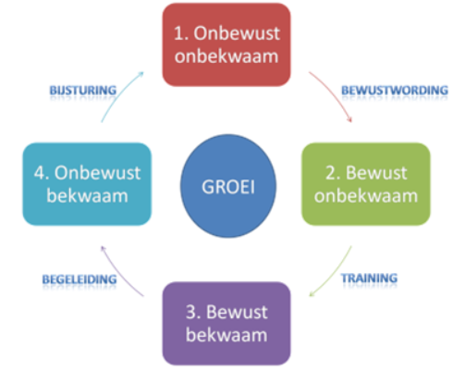
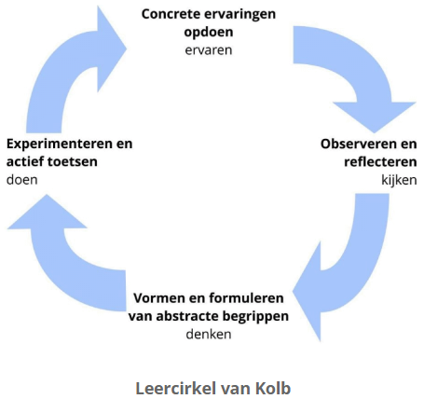
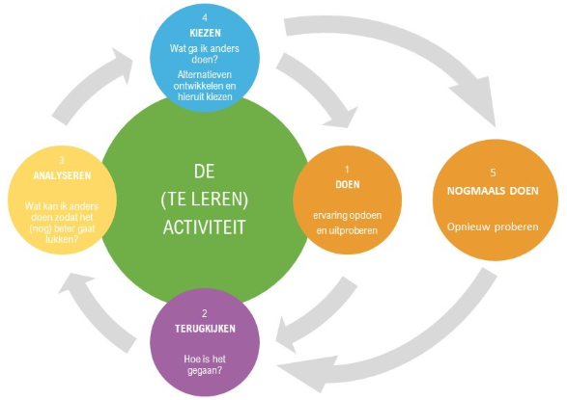
Leerstijlen en leren
De Learning Style Inventory (LSI), ontwikkeld door David Kolb, is een van de eerste en meest gebruikte modellen voor leerstijlen in het onderwijs en management.

Slide 9
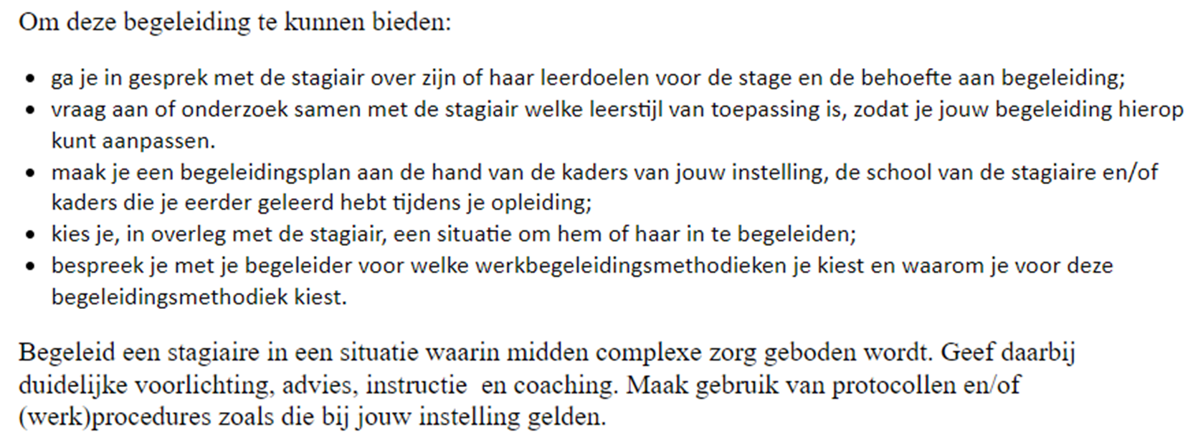
B1K2W1

Slide 10
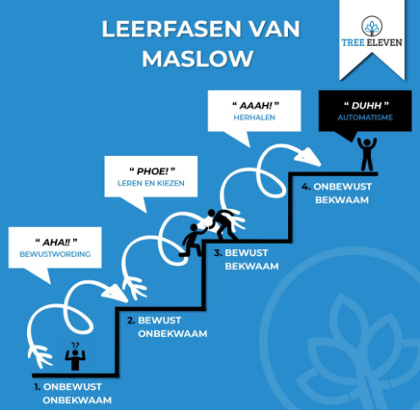
Leerstijlen en leren

Slide 11
Hoe wil jij worden begeleid?
Schrijf de drie belangrijkste punten voor jou op
Waarom zijn deze punten het belangrijkst?
Zijn dit de zelfde punten als beschreven in jouw BPV plan?
Hoe gaat het bij jou op stage (qua deze punten)?
5 min
Individueel

Slide 12
Leerstijlen en leren

Slide 13
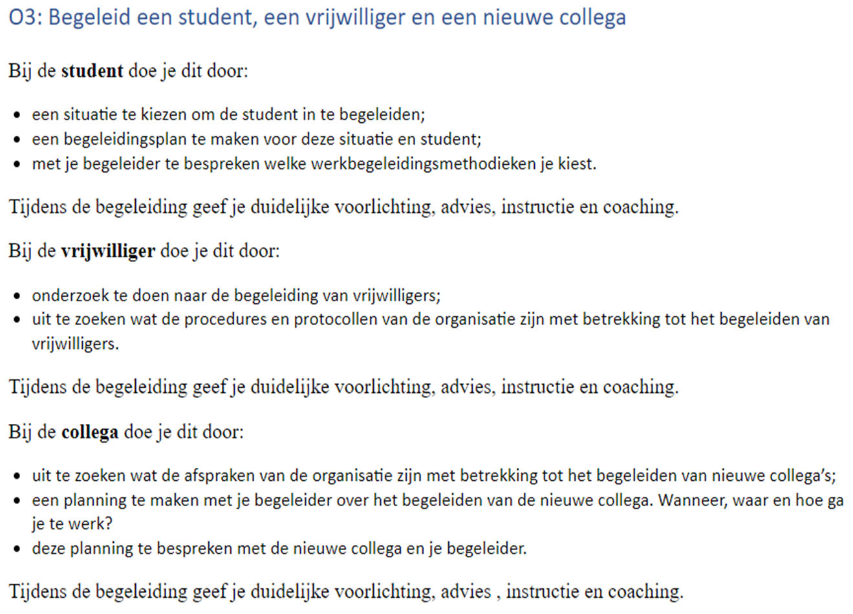
B1K2W1

Slide 14
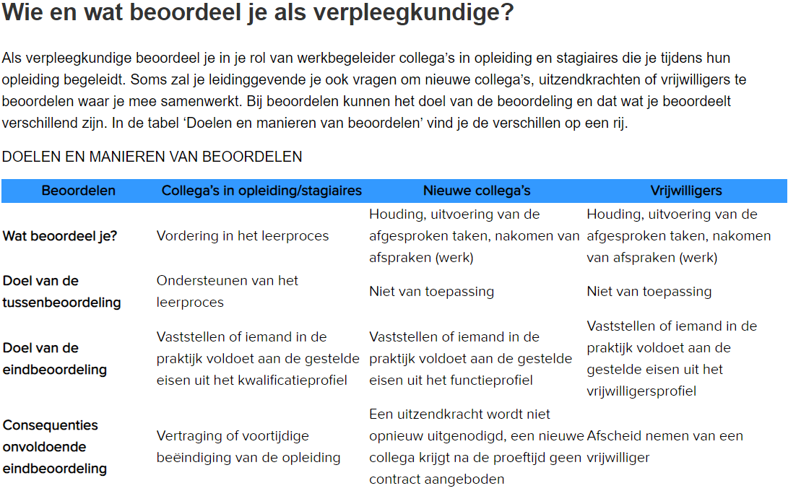
Coaching
Aan de hand van wie je begeleidt zullen er ook mogelijk consequenties kunnen zitten aan jouw begeleiding

Slide 15
Webinar - Begeleiden op maat (SBB) https://www.youtube.com/watch?v=rlTz8aeHlLI 49 min
Leerklimaat
21.00
Praktische tips
28.00

Slide 16
Begeleiden van een collega?
Wat maakt dit lastig?
Beschrijf de drie moeilijkste punten van het begeleiden van een collega
5 min
Individueel

Slide 17
Begeleiden (nieuwe) collega
Sterke punten student
(veel) nieuwe kennis
Veel ervaring over hoe het is te worden begeleid
Andere/nieuwe denkbeelden
Sterke punten collega
(veel) werk ervaring
(veel) (praktische) kennis

Slide 18
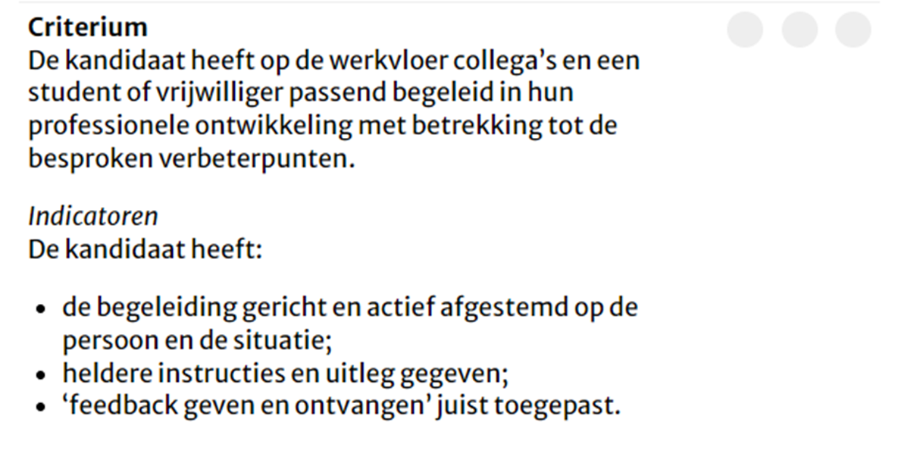
B1K2W1 EXAMEN (alleen begeleiden criterium)

Slide 19
Interventie technieken (bij moeilijke gesprekken) https://www.youtube.com/watch?v=_fED5s62a3s

Slide 20
Een gesprek https://www.youtube.com/watch?v=AMcCNxPka_M
Wat valt op?
Wat herken je vanuit je eigen gesprekken?

